Slide 1
Уроки доброты как форма профилактики деструктивного поведения
Муниципальное образовательное учреждение средняя общеобразовательная школа №13
Потемина Марина Павловна, директор школы
г. Ярославль
Notes:
Добрый день, уважаемые коллеги. Мы рады нашему с вами знакомству и благодарны вам за приглашение.
Тема моего выступления - «Уроки доброты» как форма профилактики деструктивного поведения».

Slide 2

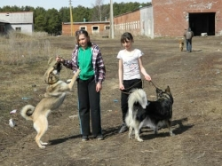
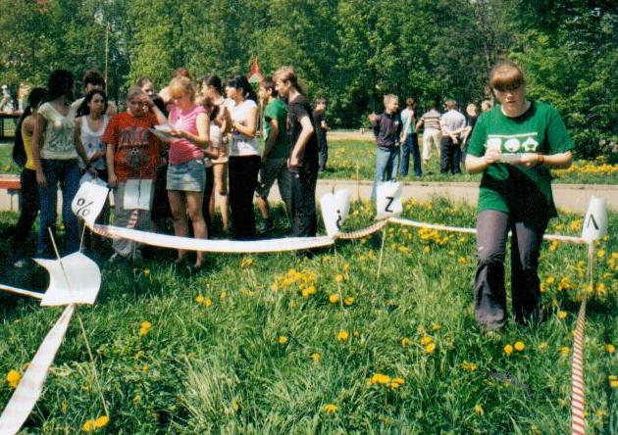
Муниципальное образовательное учреждение средняя общеобразовательная школа №13
Notes:
Уважаемые коллеги, в начале своего выступления позвольте мне несколько слов сказать о школе, директором которой я являюсь почти 10 лет. Муниципальное образовательное учреждение средняя общеобразовательная школа №13 является звеном муниципальной системы образования, обеспечивающая доступное и качественное образование школьников с 1-го по 11-й класс, проживающих в г. Ярославле.
Наша школа принадлежит к кластеру образовательных организаций, численность учащихся в которых выше 500 человек. На сегодняшний день у нас обучается 795 учеников. Школа расположена в микрорайоне, в котором функционируют четыре крупных предприятия. Это объясняет тот факт, что большинство родителей наших учащихся являются рабочими и имеют начальное профессиональное или среднее специальное образование. Поэтому учебно-воспитательный процесс в школе строится с учетом специфических особенностей социума образовательной организации.

Slide 3

Преимущества доброты
Доброта обеспечивает открытость – по отношению к людям, событиям и жизни в целом.
Доброта даёт зоркость – для того, чтобы подмечать лучшее и отметать худшее.
Доброта даёт силы – для преобразования мира к лучшему.
Доброта даёт возможности – участия и помощи окружающим людям.
Доброта даёт возможности – становиться лучше самому и помогать стать лучше окружающим людям.
Доброта даёт уверенность – в себе и в завтрашнем дне.
Доброта даёт энергию - для совершения добрых дел.
Notes:
В тоже время мы, педагоги, понимаем, что в последние годы стремительно меняется мир. Он становится все более высокотехнологичным, на ребенка – нашего ученика «льется» огромный поток информации и в этом потоке очень трудно разобраться, ответить на вопрос: где добро, а где зло; где правда, а где ложь? Как объяснить ребенку «прописные истины»? То, какой путь выберет каждый из наших воспитанников, во многом определит будущее. Человек сейчас, как никогда, должен найти своё место в жизни, точно определить свои нравственные ценности, уметь противостоять различным негативным влияниям.

Slide 4



Нормативные документы
Закон об образовании в Российской Федерации
Концепция духовно – нравственного развития и воспитания личности гражданина России
ФГОС начального общего образования утвержден приказом от 6 октября 2009 года №373 (зарегистрирован Минюстом России 22 декабря 2009 года №15785)
ФГОС основного общего образования утвержден приказом от 17 декабря 2010 года №1897 (зарегистрирован Минюстом России 01 февраля 2011 года №19644)
Notes:
Как помочь ребенку вступить на истинный путь, не попасть в паутину лжи и обмана, не стать алчным, злым, циничным, способным совершить правонарушение? Что мы можем для этого сделать? На основе, каких нормативных документах мы должны строить свою деятельность?
Нашей первостепенной задачей является формирование у школьников конструктивного поведения, направленного на решение конфликтных ситуаций путем сохранения мира и дружелюбной обстановки. Одновременно нам необходимо заниматься профилактикой деструктивного поведения.

Slide 5
Деструктивное поведение
Основные формы:
Делинквентная – это цепь поступков, которые противоречат правовым нормам, принятым в обществе
Девиантная – это поведение, которое противоречит нравственным нормам общества
Notes:
Деструктивное поведение – это поведение, не соответствующее общепринятым нормам и направленное на неприятие каких-либо альтернативных точек зрения. Оно может привести не только к возникновению социальных проблем у ребенка, но и к нарушениям психического здоровья.
Деструктивное поведение человека имеет две основные формы:
Делинквентная форма – это цепь поступков, которые противоречат правовым нормам, принятым в обществе (семейно-бытовые конфликты, ДТП, нарушение дисциплины, грубость и т.п.);
Девиантная форма – это поведение, которое противоречит нравственным нормам общества (алкоголизм, наркомания, склонность к суициду и т.п.).
Все формы деструктивного поведения представляют собой некую защитную реакцию на окружающий мир. По мнению специалистов, деструктивное поведение связано с нарушением нервной системы, но чаще с детскими переживаниями. В группе риска находятся дети, которым не хватает родительского внимания и поддержки, а так же несовершеннолетние, у которых нет поддержки родителей в нужный момент, хотя их близкие очень любят.
Таким образом, деструктивное поведение, которое базируется на отсутствии внимания и поддержки, можно предотвратить, восполнив дефицит внимания и поддержки. По нашему мнению профилактика деструктивного поведения школьников сегодня актуальна как никогда.

Slide 6
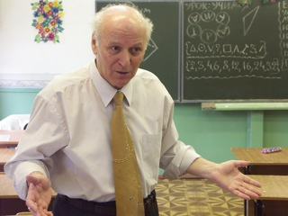
Основные постулаты гуманного педагогического мышления
Ш.А. Амонашвили
вера в возможности ребенка;
раскрытие самобытной природы в ребенке;
уважение и утверждение его личности;
направление его на служение добру и справедливости.
Notes:
Мы начали поиски способов, методов, технологий, которые помогут в достижении личностных результатов обучения.
Одна из используемых нами технологий – гуманно – личностная технология
Шалвы Александровича Амонашвили, которая является одной из личностно-ориентированных технологий.

Slide 7
Основные постулаты гуманного педагогического мышления
взаимоуважение учителя и ученика;
безусловная вера в возможности ребенка;
способность удивляться;
готовность искренне восхищаться (достижениями ученика, удачей коллеги, успехом школы, самоотверженностью родителей);
способность не стесняться своих человеческих проявлений - гнева, стыда, юмора и своих слабостей;
профессиональная неуспокоенность;
совесть и достоинство;
интеллигентность;
способность к профессиональной рефлексии.

Slide 8
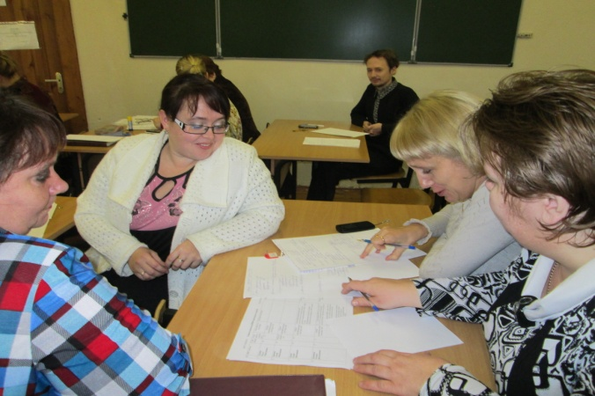

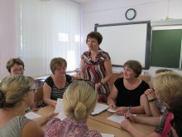

Разрабатываем уроки доброты
Notes:
На педагогическом совете мы освежили свои знания о данной технологии, посетили занятия Клуба гуманной педагогики, познакомились с материалами сайта Международного центра гуманной педагогики. И решили использовать одну из форм работы «Уроки доброты».
Весь педагогический коллектив разделился на группы. Каждая группа разрабатывала Уроки доброты по одному из направлений. Результат работы группы мы вам представляем сегодня.

Slide 9
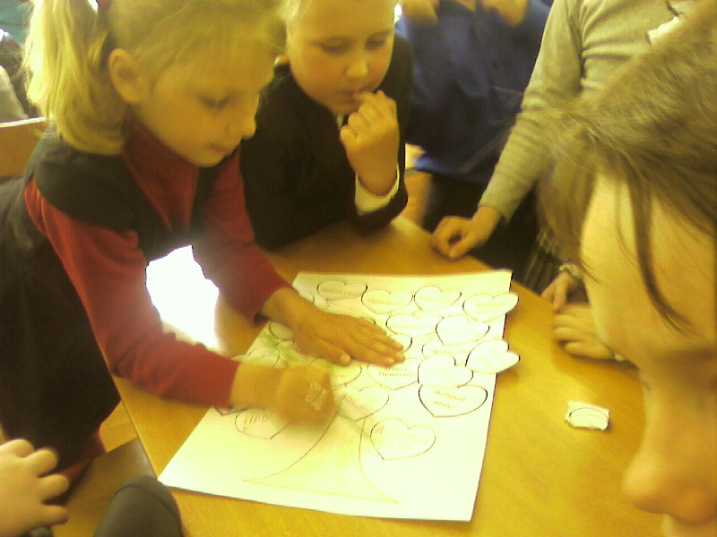
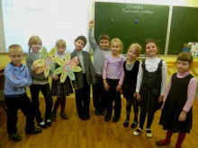
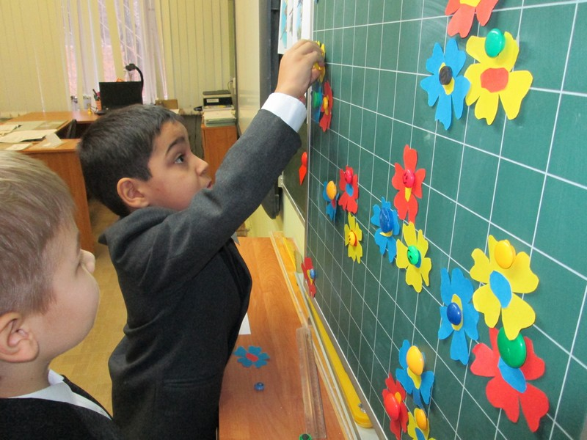
Реализуем Уроки доброты
Создаем Дерево Доброты
Рисуем Цветок толерантности
Notes:
Цели разработки системы Уроков доброты:
Создать систему социально-педагогической профилактики деструктивного поведения школьников.
Задачи:
Формирование навыков позитивного коммуникативного общения.
Развитие доброжелательности и эмоциональной отзыв­чивости, понимания других людей и сопереживания им.
Формирование толерантности и основ культуры межэт­нического общения, уважения к языку, культурным, религи­озным традициям, истории и образу жизни представителей народов России.
Формирование осознанной необходи­мости определённого поведения, обусловленного принятыми в обществе представлениями о добре и зле, укрепление у обучающихся позитивной нравствен­ной самооценки, самоуважения и жизненного оптимизма.
Формирование способности к духовному развитию, ре­ализации творческого потенциала в учебно-игровой, предмет­но-продуктивной, социально ориентированной деятельности на основе нравственных установок и моральных норм, не­прерывного образования, самовоспитания и универсальной духовно-нравственной компетенции — «становиться лучше».
Формирование основ нравственного самосознания лич­ности (совести) — способности ребенка форму­лировать собственные нравственные обязательства, давать нравственную оценку своим и чужим поступкам.
Формирование понимания учащимися ценности человеческой жизни, формирование умения противостоять в пределах своих воз­можностей действиям и влияниям, представляющим угрозу для жизни, физического и нравственного здоровья, духовной безопасности личности.

Slide 10
Направления
«Урок доброты»
Воспитание нравственных чувств и этического сознания
Воспитание трудолюбия, творческого отношения к образованию, труду, жизни
Воспитание ценностного отношения к природе, окру­жающей среде (экологическое воспитание)
Воспитание ценностного отношения к прекрасному, формирование представлений об эстетических идеалах и цен­ностях (эстетическое воспитание)
Воспитание ценностного отношения к здоровью
Правовое воспитание
Notes:
1. Воспитание нравственных чувств и этического сознания.
Ценности:
нравственный выбор, добро, дружба, справедливость, милосердие, честь, достоинство, уваже­ние родителей, достоинство человека, равноправие, от­ветственность и чувство долга, забота и помощь, мо­раль, честность, забота о старших и младших, свобода совести и вероисповедания, толерантность, представле­ние о вере, духовной культуре и светской этике.
2.Воспитание трудолюбия, творческого отношения к об­разованию, труду, жизни.
Ценности: образование, труд, уважение к людям тру­да, творчество и созидание, стремление к познанию и ис­тине, целеустремлённость и настойчивость, бережли­вость, трудолюбие.
Чех Ирина Ивановна, учитель физики. Творческая разработка урока физики в 11 классе по теме: «Изобретение радио».
Моржова Ирина Александровна, учитель математики. Творческая разработка внеклассного мероприятия для 5 класса по теме: «Путешествие по морям профессий».
Моржова Ирина Александровна, учитель математики. Творческая разработка внеклассного мероприятия для 6 класса по теме: «В мире профессий».
3. Воспитание ценностного отношения к природе, окру­жающей среде (экологическое воспитание).
Ценности: родная земля, заповедная природа, планета Земля, экологическое сознание.
Агеева Елена Викторовна, учитель начальных классов. Творческая разработка внеклассного мероприятия для 2 класса по теме: «Птицы - наши друзья».
4. Воспитание ценностного отношения к прекрасному, формирование представлений об эстетических идеалах и цен­ностях (эстетическое воспитание).
Ценности: красота, гармония, духовный мир человека, эстетическое развитие, самовыражение в творчестве и искусстве.
Пешкова Ольга Николаевна, учитель русского языка и литературы. Творческая разработка внеклассного мероприятия в 7-8 классе по теме: «Виртуальная экскурсия «Ярославль литературный».
5. Воспитание ценностного отношения к здоровью.
Крутова Анна Юрьевна. Учитель физической культуры.Творческая разработка внеклассного мероприятия в 6 классе по теме: «Кто курит, тот здоровье губит».
6. Правовое воспитание.
Все направления духовно-нравственного развития и вос­питания важны, дополняют друг друга и обеспечивают раз­витие личности на основе отечественных духовных, нрав­ственных и культурных традиций.

Slide 11
Занятие в 1 классе
(период адаптации)
Дудникова Татьяна Вячеславовна
учитель высшей квалификационной категории
Творческая разработка
внеклассного мероприятия профилактической направленности ( Урок Доброты)
в 1-ом классе
«Умейте дружить, добро людям дарить»

Slide 12
Рецепт счастья педагога Шалвы Александровича Амонашвили
«Возьмите чашу терпения. Налейте туда полное сердце любви. Бросьте две пригоршни щедрости. Плесните туда же юмора. Посыпьте добротой, добавьте как можно больше веры и все это хорошо перемешайте. Потом намажьте на кусок отпущенной вам жизни и предлагайте всем, кого встретите на пути»

Slide 13
Спасибо за внимание!

